Slide 1
Выпускная дипломная работа
на тему
“Issue Tracker Systems(Трекер поддержки)”.
Автор: Кубракова Алина Захаровна.
Руководитель: Ерофеев Илья Александрович.

Slide 2
Актуальность Темы:
1.Улучшают прозрачность процессов.
3.Инструменты позволяют фиксировать все проблемы.
2.Позволяют отслеживать статус задач на всех этапах.
Итог: Использование трекеров обеспечивает
не только устранение багов, но и улучшает
общее качество продукта и коммуникацию.

Slide 3
Цель и задачи:
Цель — систематизировать работу, избежать потери задач, обеспечить прозрачность исполнения и повысить эффективность команды.
1. Фиксации ошибок.
2.Постановка задач
3.Планировании спринтов.
4.Прозрачное отслеживание прогресса.

Slide 4
Целевая аудитория и сценарий использования:
Целевая аудитория:
1.Разработчики и тестировщики.
2.Тех‑лиды и прод‑менеджеры.
Сценарии использования:
1.Заведение и назначение задач.
2.Работа разработчика над задачей.
3.проверка и согласование.
4.Мониторинг, отчёты и поддержка.

Slide 5
Функциональные требования:
1.Ключевые функции:
а)Комментарии и уведомления.
b)Назначение задач.
c)Отслеживание прогресса.
2.Что пользователь может делать в системе:
a)Прикреплять файлы.
b)Комментировать назначенные задачи.
с)Фильтровать список.
3.Ограничения:
a)Определённое количество пользователей.
b)Права доступа.
c)Строгая последовательность задач.

Slide 6
Технологический стек:
Frontend:
*HTML.
*CSS.
*JavaScript.
База данных: *SQLite.
Python:
*Интеграции с GitHub
*WebSockets для уведомлений.
Обоснование выбора:
Этот стек минимизирует время разработки MVP, один язык(JS/Python),подходит для быстрого запуска,богатая экосистема.

Slide 7
Архитектура и структура проекта:
Структура папок:
API:
Папки “py” - код для работы сайта.
Templates - главный экран сайта.
Static -дизайн сайта.
GET/tasks - получить список задач.
POST/tasks - создать задачу.
PUT/tasks/:id - обновить задачу.
DELETE/tasks/:id - удалить задачу.

Slide 8
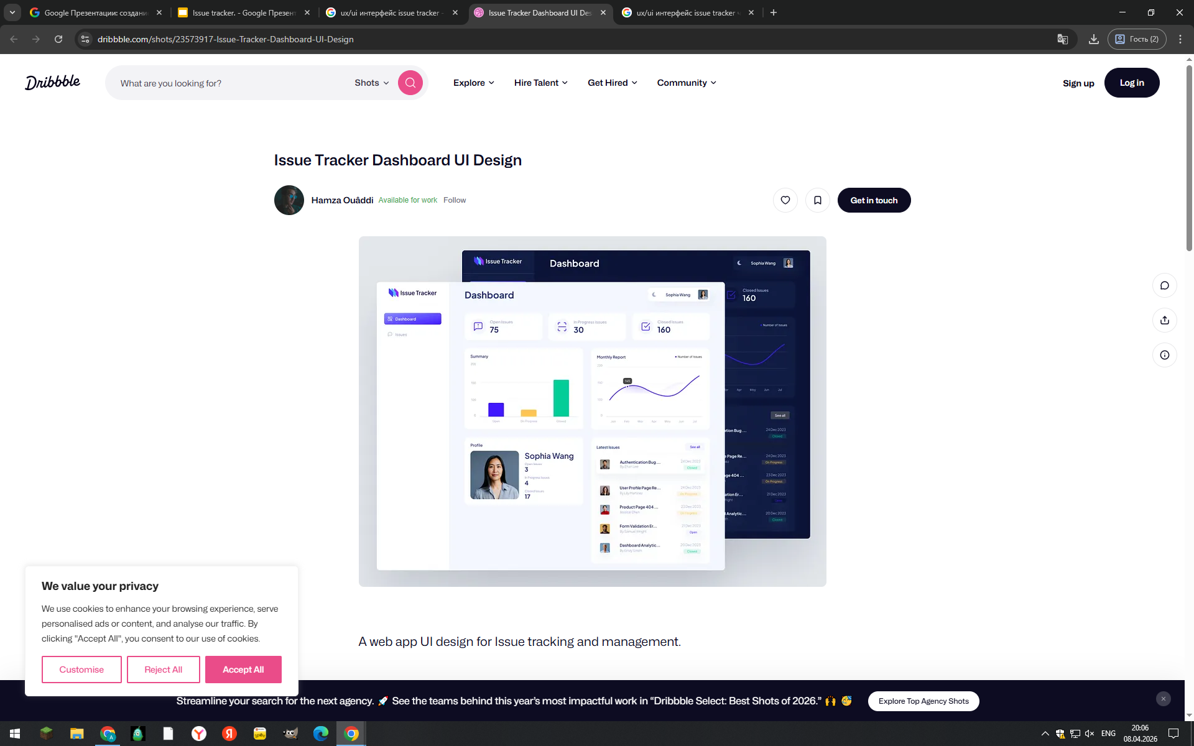
UX/UI:
Элементы визуализации данных:
Информационные карточки: Отображают ключевые показатели, такие как общее количество задач (75), активных (30) и завершенных (160).
Графики и диаграммы: Столбчатые диаграммы и линейные графики для отслеживания динамики выполнения работ во времени.
Списки задач и профили: Навигация по текущим задачам с отображением ответственных сотрудников.

Slide 9
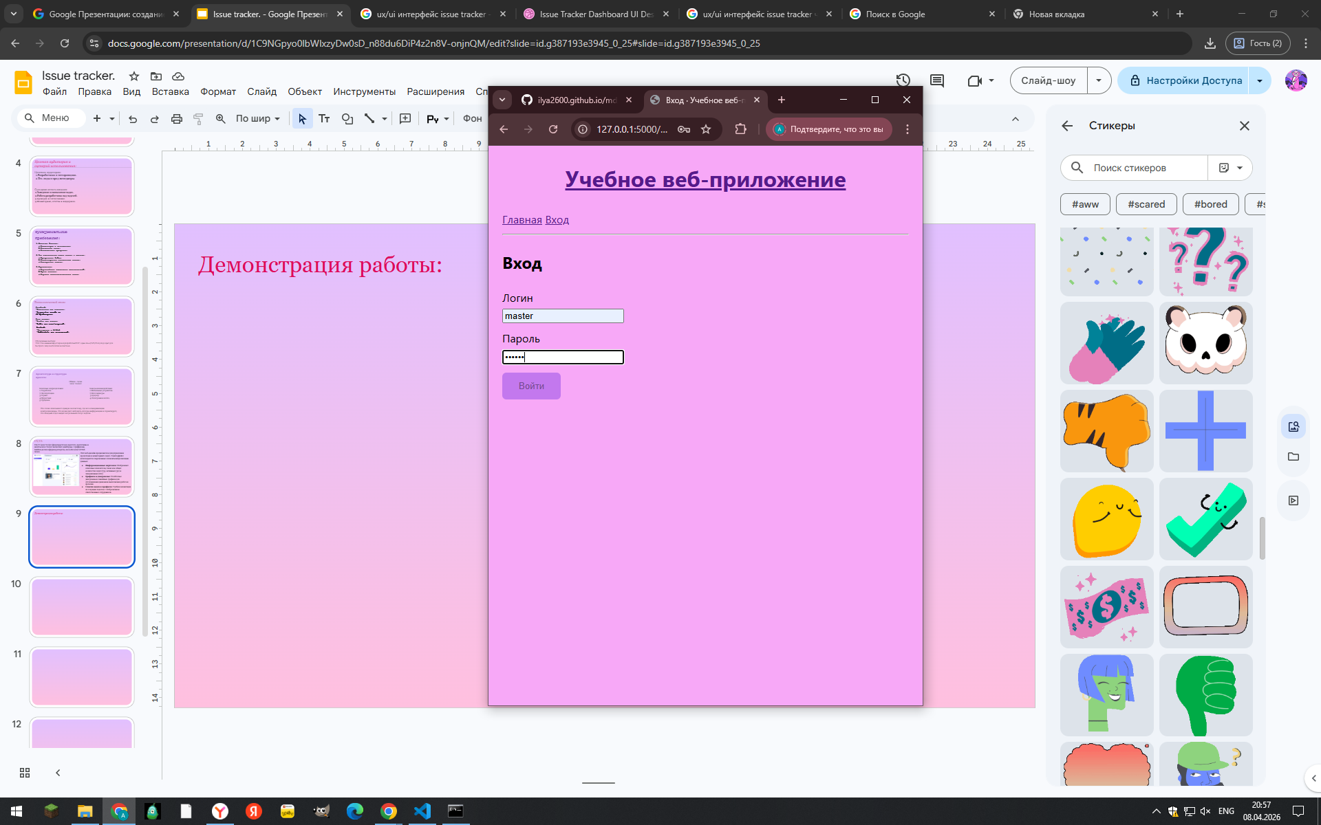
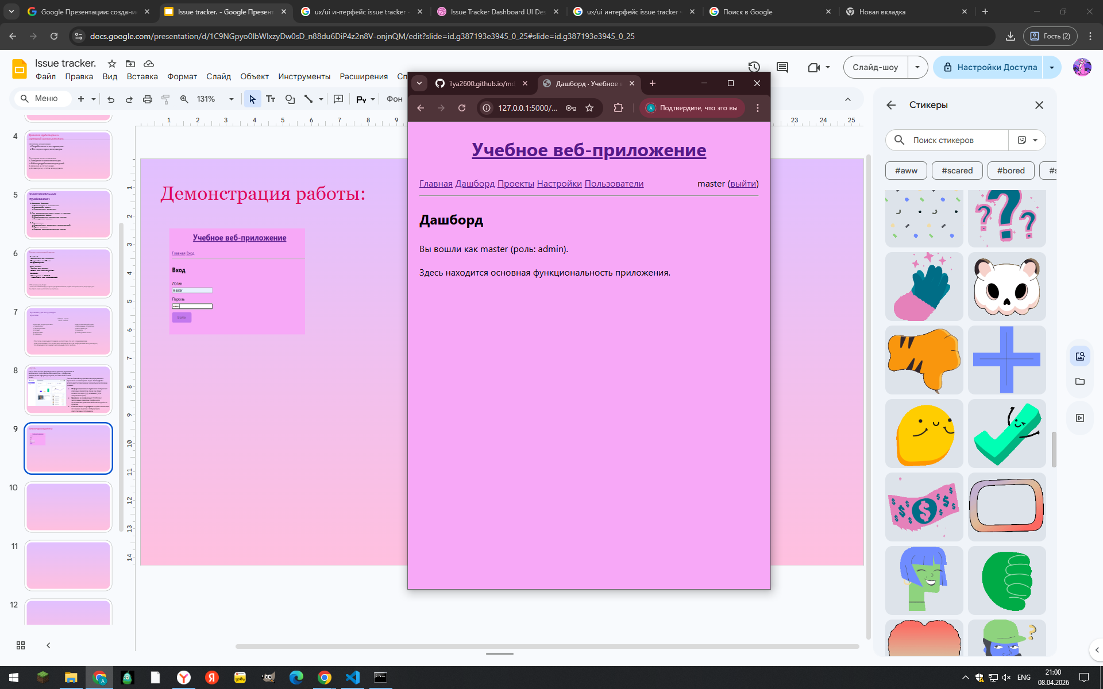
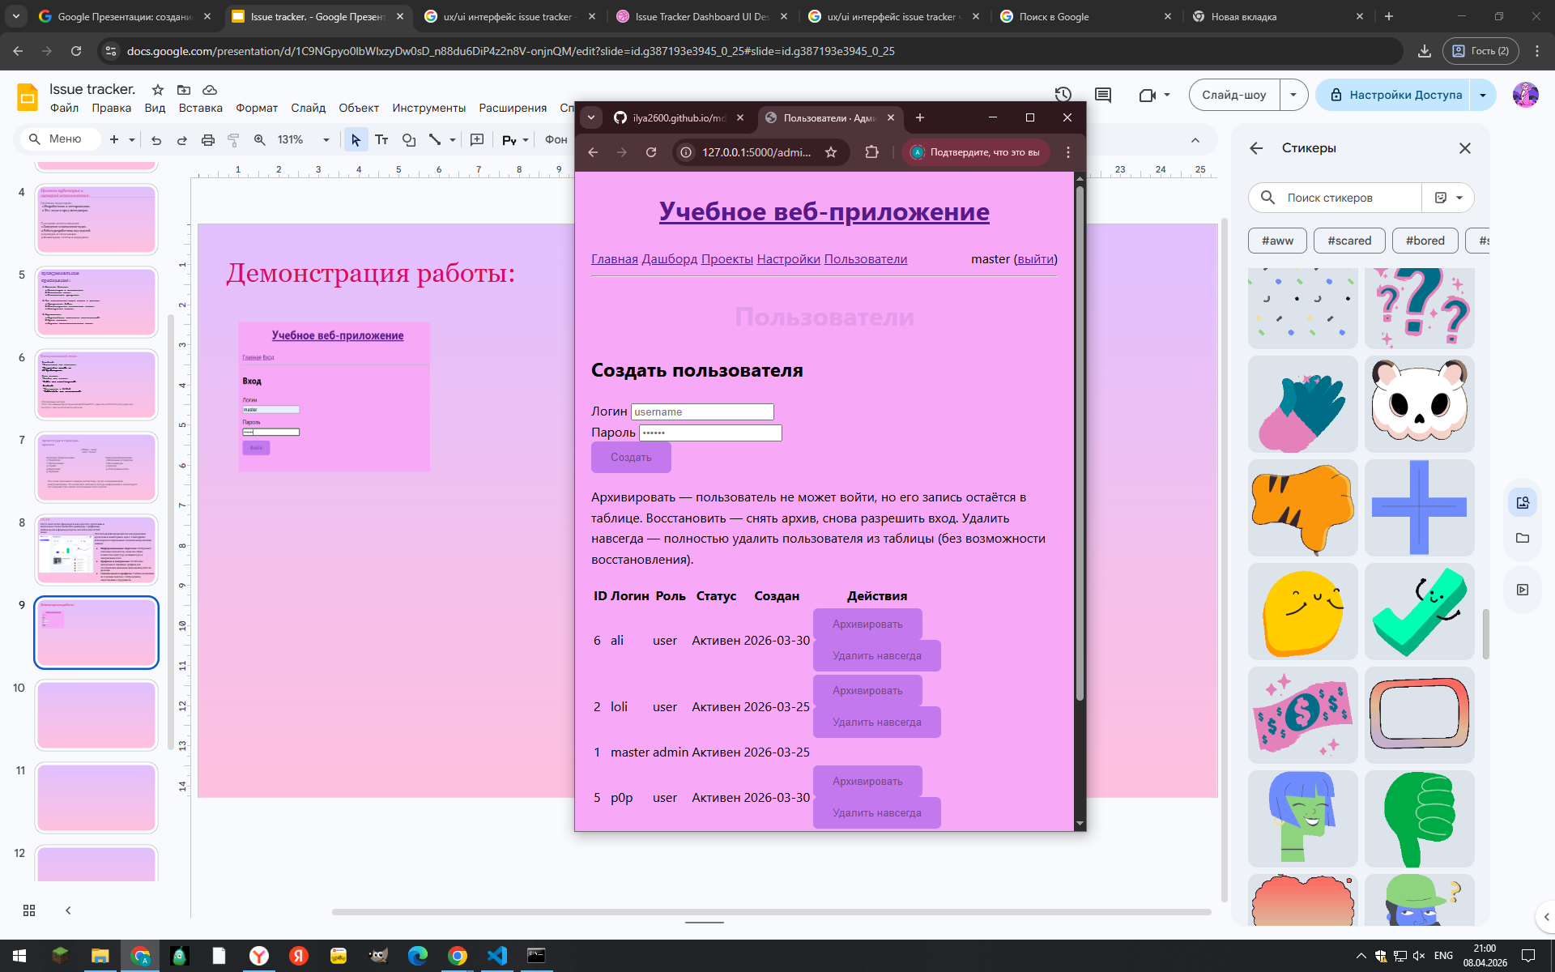
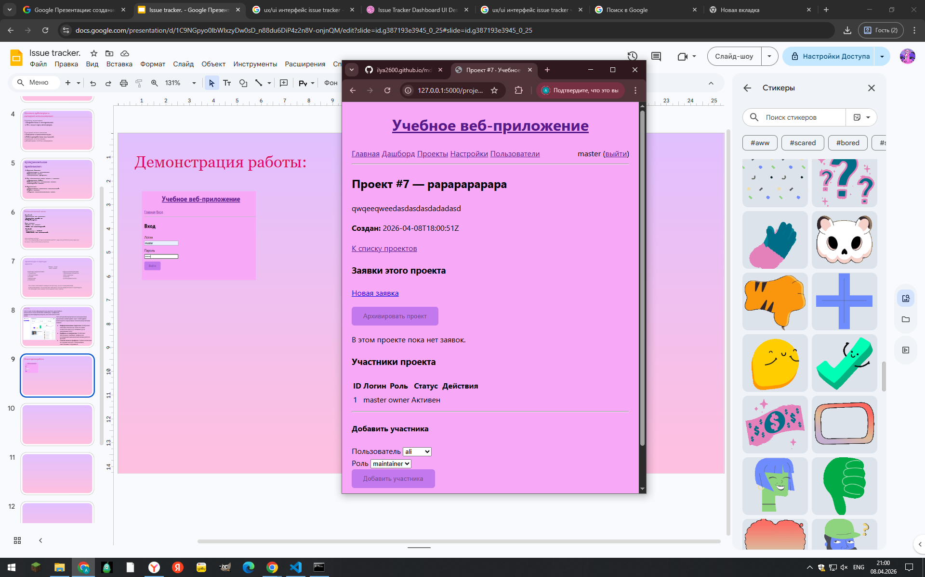
Демонстрация работы:

Slide 10
Тестирование и качество:
1.Тестирование проводилось в ручную.
3.Обработка ошибок и валидации:
1.Валидация входных данных на сервере - проверка обязательных полей, длины, допустимых ролей/приоритетов, преобразования user_id и int.
2.Обработка бизнес-ошибок - sqlite3.IntegrityError для уникальности логина,возврат кодов 400/403/404/409, flash/error сообщения пользователю.
3.Защита на уровне БД - UNIQUE, CHECK, FOREIGN KEY в db.py как дополнительный барьер валидации.
2.Пример кейсов:
1.Авторизация/регистрация - пустой логин/пароль, неверный пароль, несуществующий пароль, дублирующийся username.
2.Тикеты и комментарии - создание тикета без заголовка, запрет действий в архивном проекте, пустой комментарий.

Slide 11
Сложности и их решения:
2.Архивация вместо удаления:
Проблема - требовалось скрывать/блокировать сущности без потери истории работы.
Решение - реализован механизм soft-archive и запрет действий для архивных записей.
Чему научились -бизнес-правила “жизненного цикла” данных нужно учитывать во всех пользовательских сценариях, а не только при изображении интерфейса.
1.Разграничения прав доступа:
Проблема - в системе несколько ролей, и было сложно корректно ограничивать действия каждого пользователя.
Решение - вынесены проверки прав в отдельные функции и добавлены ограничения доступа для защищенных маршрутов.
Чему научились - централизация RBAC-логика делает код безопаснее.

Slide 12
Результаты и планы развития:
Реализовано:
1.Авторизация и роли пользователей.
2. Создание и ведение проектов.
3.Работа с заявками(создание,просмотр,комментарии).
4. Архивирование пользователей и проектов.
5. Хранение историй действий по заявкам.
План развития:
1. Добавить автоматизированные тексты для критических сценариев тексты.
2. Расширить функциональность заявок.
3. Улучшить UX/UI.
4. Усилить безопасность и эксплуатацию.

Slide 13
Выводы:
1.Цели и задачи проекта полностью достигнуты.
2.Функционал работает стабильно и эффективно.
3.Проект имеет практическую ценность.
4.Получены новые навыки в разработке веб-приложений.

Slide 14
Спасибо за внимание.

